Slide 1






Slide 2




Slide 3


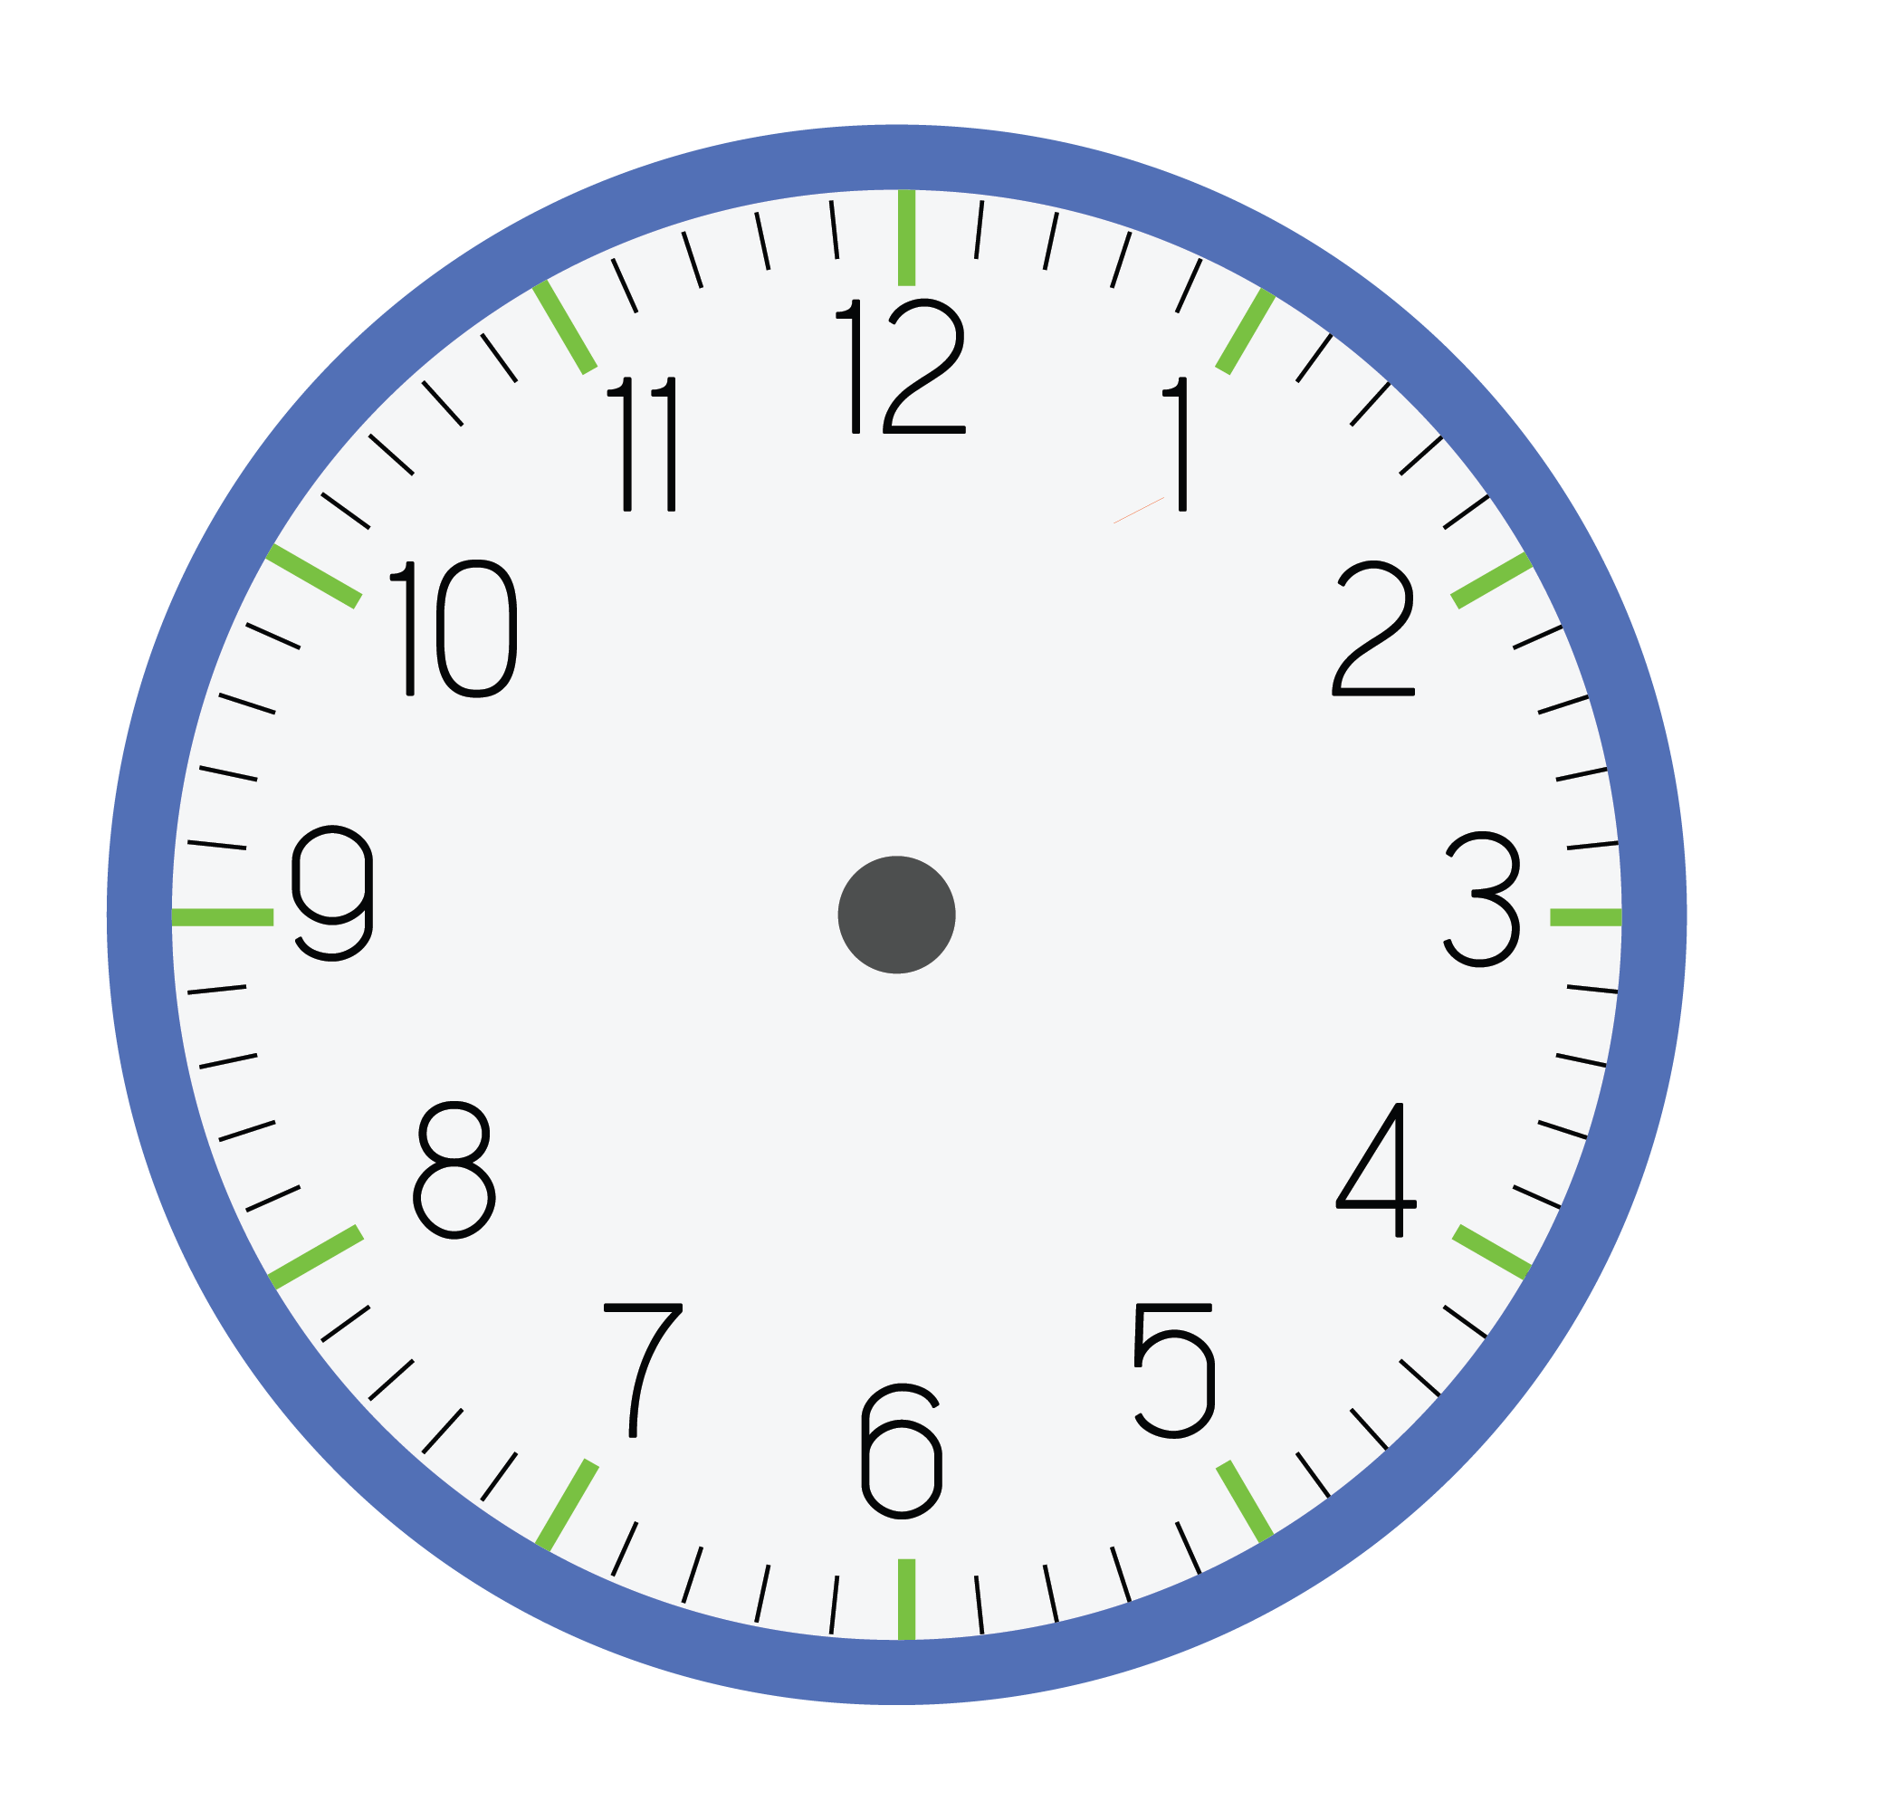


Quan sát đồng hồ

Slide 4

Mỗi giờ có 60 phút. Mỗi phần được đánh dấu đỏ tương ứng với 1 phút. Trên mặt đồng hồ có 60 phần.

Slide 5
5 giờ 43 phút

Slide 6
3 giờ 5 phút

Slide 7


Slide 8
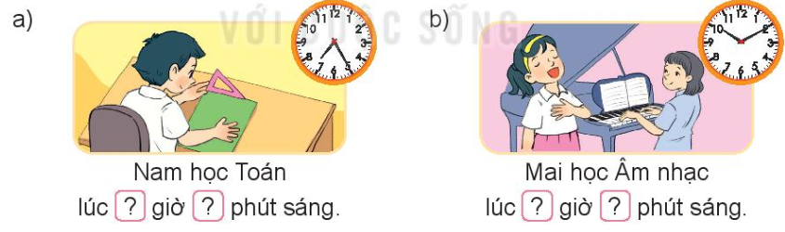
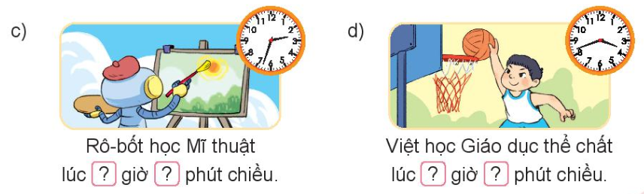
1
Số
THẢO LUẬN NHÓM ĐÔI
(1 bạn chỉ vào tranh, bạn còn lại nói giờ)

Slide 9
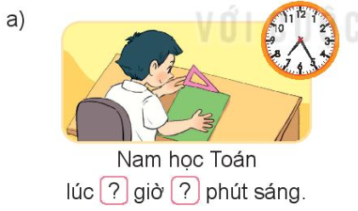
7
25

Slide 10
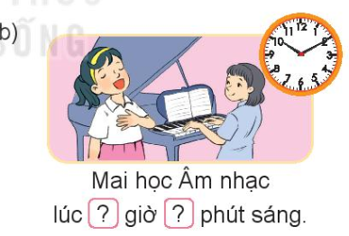
10
10

Slide 11
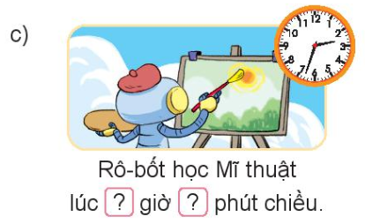
2
33

Slide 12

3
42

Slide 13
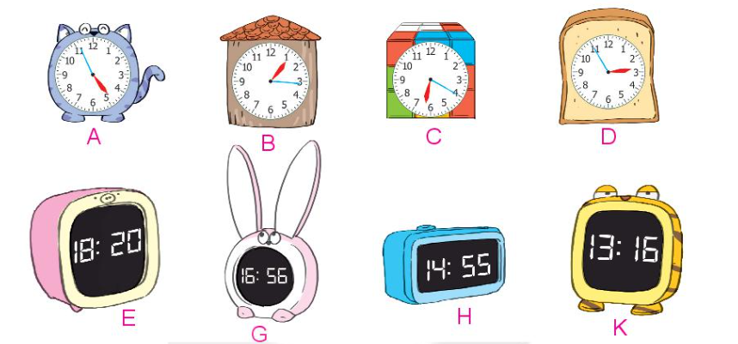
2
Hai đồng hồ nào chỉ cùng thời gian vào buổi chiều?

Slide 14
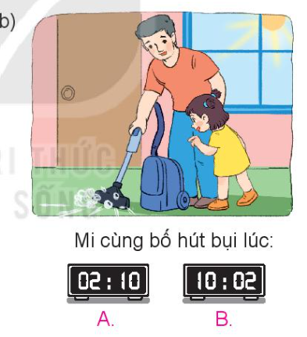
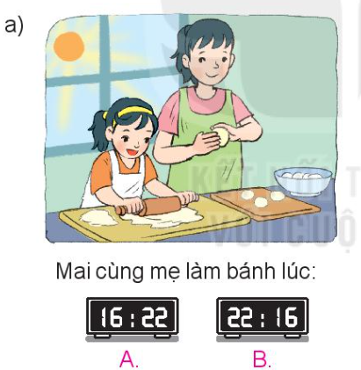
3
Chọn đồng hồ thích hợp với mỗi bức tranh:

Slide 15
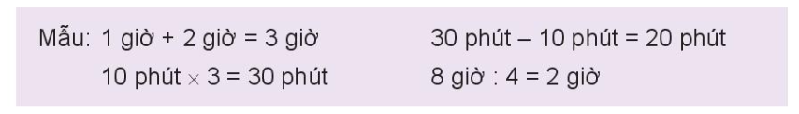
4
Số
a) 10 phút + 25 phút = phút
b) 24 giờ - 8 giờ = giờ
16
35
?
?
c) 24 giờ x 2 = giờ
d) 60 phút : 6 = phút
10
48
?
?

Slide 16




